Slide 1

Jednoduchý kresliaci program

Slide 2
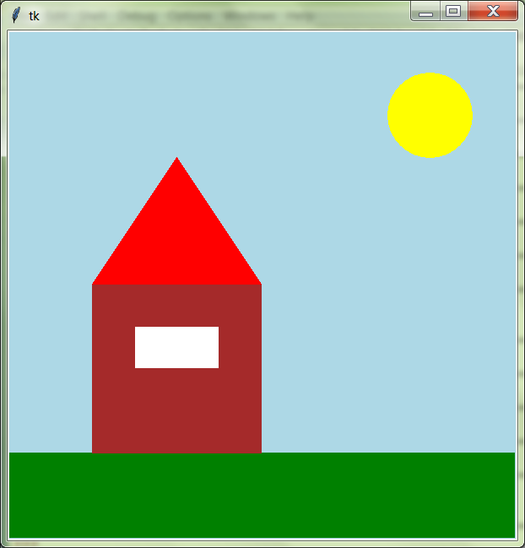
Ktoré geometrické tvary použijeme na nakreslenie tohto obrázka?

Slide 3
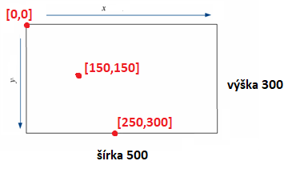
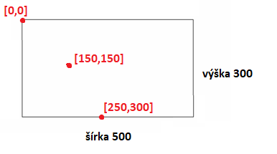
Súradnicový systém na plátne (riešenie úlohy 3):

Slide 4
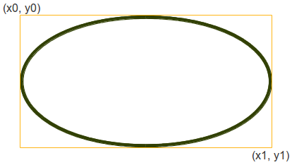
Kreslenie elipsy pomocou súradníc [x0,y0] a [x1,y1]:

Slide 5
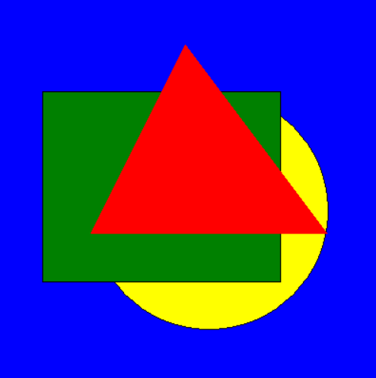
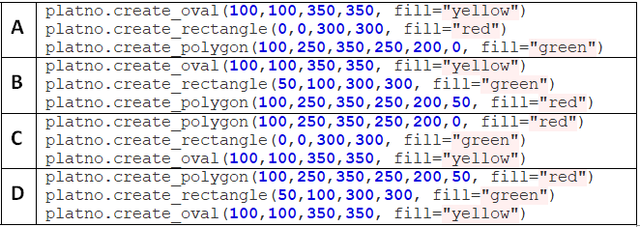
Sebahodnotiaci test
Ktorý z uvedených postupov umožní vykresliť na plátne s rozmermi 400x400 správne objekty na správnych miestach?

